Slide 1
고객관계관리 사례개발
비즈니스 애널리틱스
이현호

Slide 2
목차
1. 매스티지 브랜드
2. 매스티지 주방용품 브랜드 사례
3. Williams Sonoma
4. CRM
5. 미래 발전 방향과 우리가 배워야 할 점
Notes:
목차는 매스티지에 대해 이야기를 해보는 2가지와 Williams sonoma라는 기업의 crm사례와 우리가 배워야 할점에 대해 이야기해보겠습니다.

Slide 3
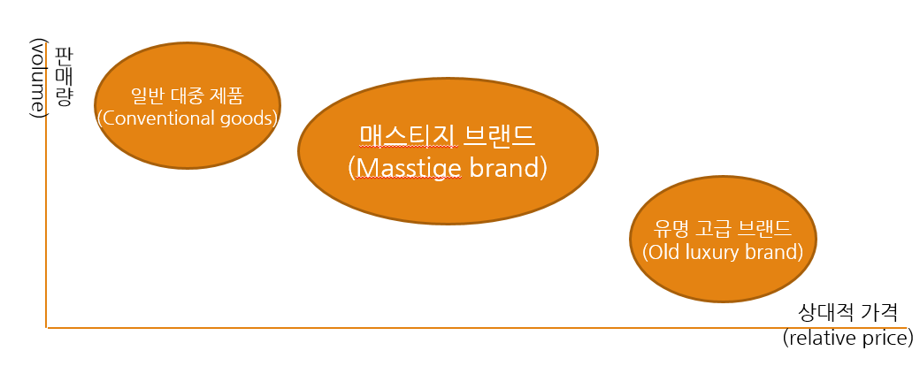
매스티지 브랜드
Mass(대중)와 prestige(명성)의 합성어
 | 매스티지브랜드 | 일반 대중 제품 | 유명 고급 브랜드
수용성 | 감당할 수 있는 | 흔한 | 제한적인
가격 | 프리미엄 | 낮은가격 | 높은 가격
생산형태 | 대중적 장인 | 대량생산 | 수공
사회적기초 | 가치추구 | 순응자 | 엘리트주의
Taking Care of Me
웰빙
아름다움과 젊음
Connecting
매력, 낭만, 열정
멤버십
Individual Style
지위와 성취감
안전과 위안
레저 생활 영위
친근감
세련미와 성공
Questing
취향과 통찰력
모험심
학습
Notes:
매스티지란 mass와 prestige의 합성어로써 다양한 소비자들의 감성적 니즈를 충족시켜줄 수 있는 하나의 트랜드로 볼 수 있습니다.
고급스러운 품질과 합리적인 가격대를 지향하는 보다 확대된 개념의 대중적 럭셔리 신명품을 지향하는 매스티지 트랜드가 부상하고 있다고 합니다.
이 표는 상대적 가격과 판매량으로 살펴본 매스티지브랜드의 포지셔닝에 대한 표입니다.판매량은 일반대중제품과 비슷하지만, 상대적인 가격은 일반 대중제품보다는 비싸며 유명고급브랜드보단 저렴한 가격으로 구성되어 있습니다.
이 표는 브랜드 별 특성을 비교한 표입니다.
하버드 비즈니스 리뷰에 의하면 매스티지는 미국 전체 소비재 시장 규모의 19%정도를 차지하며, 연간 10~15%의 성장세에 있다고 합니다. 주로 중가제품 즉 일반대중제품을 이용하던 미국 중산층 소비자가 품질이나 감성적 만족을 얻기 위해 비교적 저렴한 고급품인 매스티지 브랜드를 소비하는 추세가 늘어나고 있다고 합니다.
이 표는 매스티지에 대한 감성적 니즈에 대한 표입니다.
매스티지 제품을 구입하는 소비자들은 네가지의 감성적 니즈에 대한 특징이 있는데, 자기만족추구의 니즈, 인간관계를 결속시키고 그룹의 일원이 되는 소속감에 대한 니즈, 색다른 경험, 모험같은 이국적인 경험을 원하는 니즈, 자신을 표현하고 자신만의 스타일을 추구하고자 하는 니즈가 있으며, 기업들은 주로 이 4가지 니즈를 위주로 매스티지 마케팅의 전략으로 사용한다고 합니다.

Slide 4



매스티지 주방용품 브랜드 사례
Wiliams Sonoma
Crate & Barrel
The Conran Shop
Notes:
윌리엄스 소노마는 주방과 식사에 관련된 모든 것을 파는 전문 업체입니다. 창립때부터 키친웨어 한 분야에서 전문성을 꾸준히 키워왔으며, 부엌용품에 관해서는 쿡킹웨어, 디너웨어, 커트러리, 프랫웨어, 글라스웨어, 베이킹웨어, 바, 향료, 조리기구 심지어 요리책까지 키친을 위한 모든 제품이 총망라된 브랜드이다. 미국의 대표적인 할인점은 아니나, 중산층 이상의 자신만의 공간을 추구하며, 새로운 문화를 창조하고자 하는 소비자가 주 고객입니다.
크레이트 앤 배럴의 경우 포터리반과 함께 미국을 대표하는 생활용품 브랜드이다. 디자인적으로 개성이 강하며 기능적인 제품을 주로 판매하며, 대중적 명품 트렌드를 만들어 가면서 소비자를 끊임없이 자극합니다.
더 코란샵은 영국의 유명한 디자이너 테렌스 코란에 의해 시작되어 현대적이고 예술적인 디자인 제품과 컨템포러리 디자인 샵을 컨셉으로 다양한 인테리어 소품을 선보이고 있습니다.
이 3가지 기업의 공통점은 시장과 고객을 정확하게 분석하여 타겟을 확실하게 하여 디자인을 구성하였으며, 제품의 우수성과 고객과의 커뮤니케이션을 중시하였씁니다. 또한 마케팅프로모션을 고객맞춤형 전략을 최우선으로 하여 판매를 유도하기보다 소비자의 문화생활을 고려한 상품을 주무기로 삼습니다. 그 중 윌리엄스 소노마에 대해 더 자세히 알아보겠습니다.

Slide 5
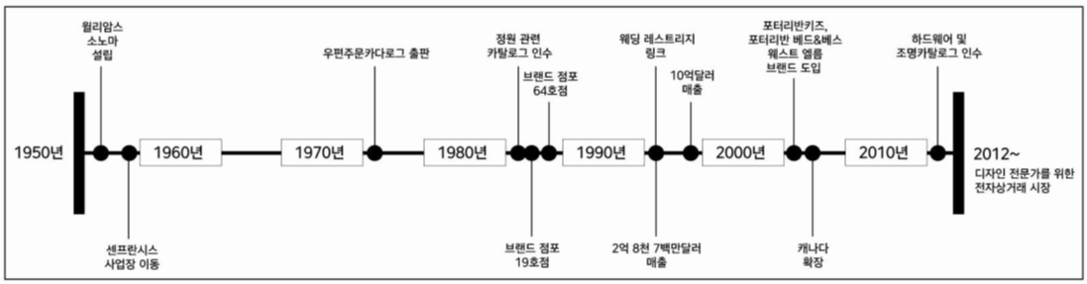
Williams Sonoma
성장과정
Notes:
윌리암스 소노마는 1956년 처크 윌리암스가 캘리포니아의 소노마라는 곳에서 처음문을 열었다.
별볼일 없는 키친상품을 판매하다가, 가게를 프랑스스타일로 만들고, 70년대에 사업의 범위를 확장하기 위해 우편주문카탈로그를 출판했습니다.
당시의 소노마는 주요 고객을 위한 서비스에 헌신했고, 고객 서비스의 높은 수준에 맞추어 매장 직원과의 많은 의사소통을 통해 고객이 쉽게 상품을 구매할 수 있도록 도와주었습니다.
타 지역의 배송은 UPS를 통해 무료로 배송해주고, 충전계좌를 개설 할수 있었으며, 반품은 고객에게 질문없이 진행을 하여 브랜드의 인지도를 높였습니다.
1980년 정원 관련 카탈로그를 인수함으로써 연간 3000만 고객을 달성했고,
1990년대 웨딩 레스트리지, 신부를 타켓으로 하는 최초의 전문 유통 업체를 만들었다. 당시 경기 침체로 매출이 하락하였지만, 브랜드의 인지도를 높이기 위해 24시간 TV쇼핑 네트워크를 도입하였다. 그 결과, 매출 10억 달러를 달성하고, 뉴욕 증권 거래소에 상장되었다
1900년대에는 카탈로그를 사용하여 영업을 하였었습니다. 2000년대에 들어와 주택시장침체로 인해 위기가 왔는데 이를 CRM으로 극복하였기에 주목했습니다.

Slide 6
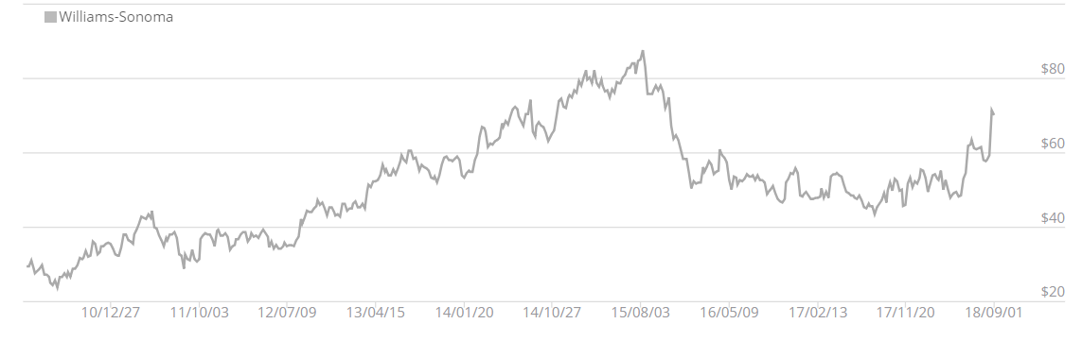
Williams Sonoma
매출액
단위(백만$)
 | 2014 | 2015 | 2016 | 2017 | 2018
총매출액 | 4,387 | 4,698 | - | 5,084 | 5,292
영업이익 | 452 | 502 | 489 | 473 | 454
순이익 | 280 | 309 | 310 | 305 | 260
Notes:
2015년말부터 미국주택시장의 침체기로 인한 가정 가구에 대한 수요가 감소하였고, 강력한 경쟁자들의 저렴한 제품과 새로운 경쟁자들의 시장진입으로 인해 흔들렸으나, 웨스트 엘름이라는 자회사를 이용하여 20-30를 타겟하여 온라인매장을 활성화 시키는 방법으로 돌파구를 찾아 정상궤도로 올라왔습니다.
이 그래프는 WSM의 뉴욕증시입니다. 15년도말까지 상승세였지만, 그 후부터 다시 하락을 하다가 최근에 다시 상승하는 것을 볼 수 있습니다.
상승하는 이유 중 하나는 CRM을 성공적으로 수행했기 때문입니다.

Slide 7


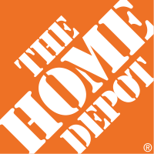


Williams Sonoma
경쟁사
Notes:
키친용품의 특성 범위가 매우 다양하므로 경쟁업체를 선정하기가 매우 어려우나, 선정해보았습니다.
이케아, 크레이트 앤 배럴, 월마트, 해벌디, 배대배스 앤 비욘드, 더 홈 디포 등이 있다.
이 경쟁업체들과 경쟁하기 위해 윌리엄스소노마는 다양한 프로모션과 아웃소싱을 통한 가격전략, 고품질을 유지하기 위한 기회전략이 필요합니다. 윌리암스 소노마는 고객에게 혁신적이고 독특한 제품을 제공하고, 흥미로운 경험에 대한 마케팅 비주얼 머천다이징을 개선하고, 우수한 품질, 프리미엄 제품을 제공함으로써 스스로를 차별화하였고, 품질에 대한 약속은 상대적 우위를 유지하고 있다.

Slide 8
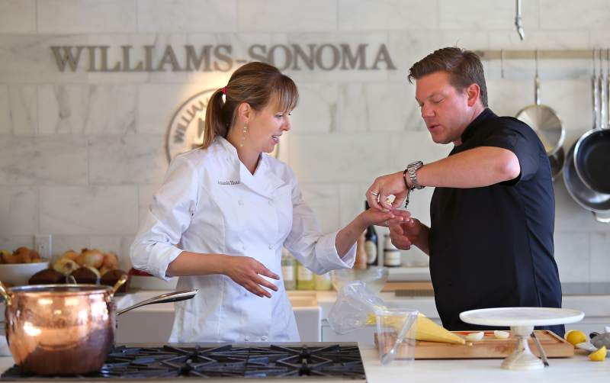
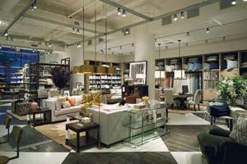
CRM
고객 데이터 축적 방법
Notes:
윌리엄스 소노마의 고객데이터 축적방법은 90년에 실행한 우편카탈로그 데이터를 적극적으로 활용하였습니다. 또한 더 많은 데이터를 위해 여러 카탈로그 업체도 인수한 경력도 있습니다.
그리고 옴미채널 리테일링을 함으로써 발생하는 데이터도 모두 축적하엿습니다.
옴미채널 리테일링이란 인터넷 모바일, 카탈로그, 오프라인 매장 등 여러 가지 채널을 유기적으로 결합해 고객경험을 극대화하는 것을 말한다.
즉, 가지고 잇던 카탈로그 데이터를 사용하여 매장, 인터넷으로의 채널을 유도하고, 그 채널을 통한, 인지→체험→구매→재구매라는 순환을 유도하여 데이터를 발생시키고 축적하였습니다.

Slide 9
CRM
데이터 분석과 분석된 결과물의 활용 영역
옴미채널 리테일링
프로모션
추천 엔진
오프라인 매장 위치 결정
Notes:
축적된 데이터를 바탕으로 다시 옴미채널 리테일링을 실시하였고 프로모션은 온라인, 오프라인을 둘다 진행하였습니다. 오프라인의 경우 잠재고객의 방문을 유도하기 위해 온라인으로 구매한 이력이 있는 신부에게 오프라인의 요리수업에 초대하는 프로모션을 설계하였고, 온라인의 경우 카탈로그의 강점을 이용하여, 카탈로그에 단순한 제품뿐만이 아니라, 유익한 생활정보를 담앗고, 불특정다수의 고객을 대상으로 하는 것이 아니라 고객 맞춤형 카탈로그를 제작함으로써 구매가능성이 없는 고객에게는 카탈로그를 분량이 적은 카탈로그를 배송하여 비용을 절감하였습니다.
또한 추천엔진에 집중하였는데, 고객의 인터넷 사용 행태와 오프라인 구매 실적에 따라 맞춤형 상품을 즉석 제안할 수 있을 정도로 발전햇습니다. 자사브랜드에서 쇼핑을 한 경우 그 정보를 이용하여, 정교한 마케팅작업에 의해 고객을 타겟하였으며, 오프라인 매장 설립에도 사용하였습니다.

Slide 10
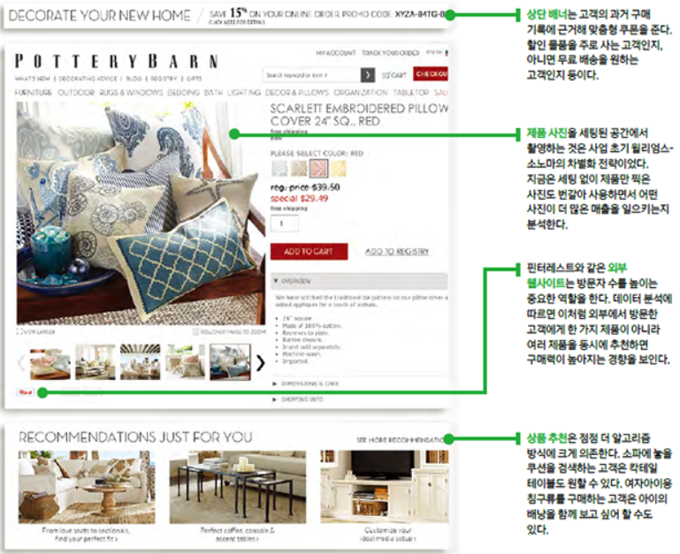
CRM
데이터 분석과 분석된 결과물의 활용 영역
Notes:
웹페이지에도 고객데이터가 깊숙히 사용되었는데 예를들어 상단배너, 제품사진, 외부 웹사이트, 상품추천에 대해 사용하였습니다. 당연스럽겠지만, 오프라인, 온라인에서 구매한 이력을 이용하여 개인의 선호도에 맞게 구성된 웹페이지를 볼 수 있습니다. 즉 고객마다 다른 웹페이지를 볼 수 있는 것입니다.

Slide 11
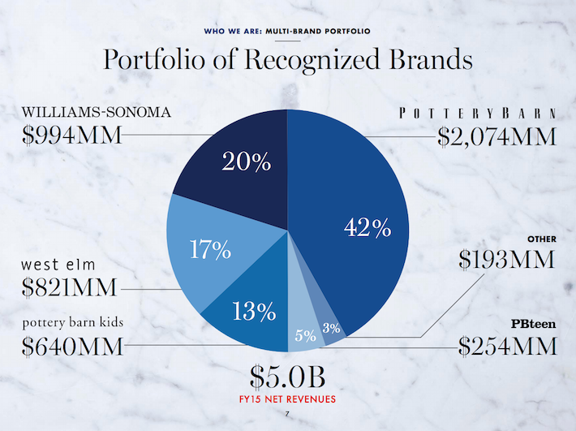
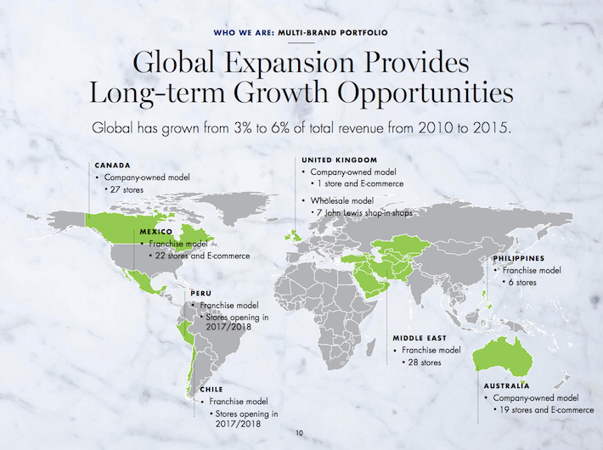
미래 발전 방향과 우리가 배워야 할 점
STOCK REPORT
SWOT 분석
Notes:
소노마의 SWOT분석 결과보고서입니다.
앞서 이야기했듯이 약점처럼 미국의 주택시장침체로 인해 큰 위기가 왓었으나, 다양한 자사브랜드를 소유함으로써 많은 데이터를 소유할 수 잇었고, 데이터를 이용하여 잠재고객을 분석한 결과 20-30세대를 타겟으로 하는 웨스트 엘름에 투자하여 성공적으로 위기를 극복하였다.
또한 위협을 윌리암스 소노마는 고객에게 혁신적이고 독특한 제품을 제공하고, 흥미로운 경험에 대한 마케팅 비주얼 머천다이징을 개선하고, 우수한 품질, 프리미엄 제품을 제공함으로써 스스로를 차별화하였고, 품질에 대한 약속은 상대적 우위를 유지하여 방지하고있다.
미래의 가치를 알기 위해 stock의 보고서에는 소노마의 자사브랜드 중 웨스트엘름에 대한 투자와 전략을 긍정적으로 평가하고 있고, 현재 매출의 17%에서 25%까지 상승할 것으로 전망하고 있었고(현재는 22%까지 상승하였습니다.), 전세계적으로 매장이 약 49개점에서 80여개로 증가할것으로 평가하였으나, 현재 106개로 예상을 뛰어넘은 인기를 구사하고 잇습니다. – 전체적인 매출의 상승으로 자사브랜드 매출점유율은 25%를 넘지 못햇다.
즉 소노마의 고객맞춤형 서비스는 현재 시장에서 통하고 있다고 판단되고, 앞으로도 다양한 다중채널로 구성되어 고객의 경험을 극대화 하여 고객만족도와 충성도를 높여갈 것으로 보입니다.

Slide 12
미래 발전 방향과 우리가 배워야 할 점
배워야 할 점
성공사례 연구
소비자 시장 분석
차별화 된 브랜드 포지셔닝
주 소비계층에 따라 차별화 된 전략 수립
다중 채널링 개발
고객과의 활발한 커뮤니케이션
브랜드 모델링 시스템
Notes:
이러한 소노마의 CRM전략은 우리도 충분히 배워야 할점을 정리해 보았습니다.
성공사례연구는 당연한 것이고, 가장 중요한 것이 데이터를 기반으로 차별화 된 브랜드 포지셔닝, 브랜드 모델링, 소비자시장분석 같은 것과 고객과의 활발한 커뮤니케이션으로 인한 소통이 제일 중요하다고 생각합니다.
피드백을 제때 받는다면 피드백과 데이터를 결합하여 기업의 입장에선 마케팅 비용을 비롯한 갖가지 비용손실에 대한 부담을 덜 수 잇기 때문에, 이러한 점을 배워야 한다고 생각합니다.
현재 이마트, 신세계 등 매스티지 브랜드가 런칭되고 있는데, 해외와는 다르게 타겟도 불분명하고 마케팅도 제대로 이루어지지 않고 있다고 합니다. 이러한 점을 보완한다면 충분히 국내에서도 성공할 수 있다고 생각합니다. 이상입니다.

Slide 13
Q & A
참고 문헌
「The CEO of Williams-Sonoma on Blending Instinct with Analysis」 Harvard Business Review
「Careers」 Linked in
「Careers」 WayUp
「Williams-Sonoma’s Marketing: 5 Strategies to Steal」 ANNEX CLOUD
「Designing the Future of Retail at Williams Sonoma」 AMERICAN BUILDERS QUARTERY
「Williams-Sonoma Shines As Undervalued Retail Gem」 Forbes
「매스티지 브랜드」 위키백과
「Williams Sonoma」 https://www.williams-sonoma.com/
「쉐어 와이즈」 Williams-Sonoma Inc.
「 매스티지 주방용품 브랜드포지셔닝을 위한 디자인 전략 연구 」, 김희정

Slide 14
감사합니다.

